Slide 1
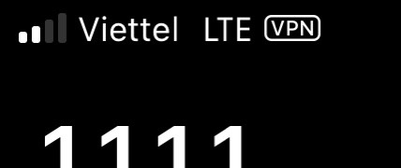
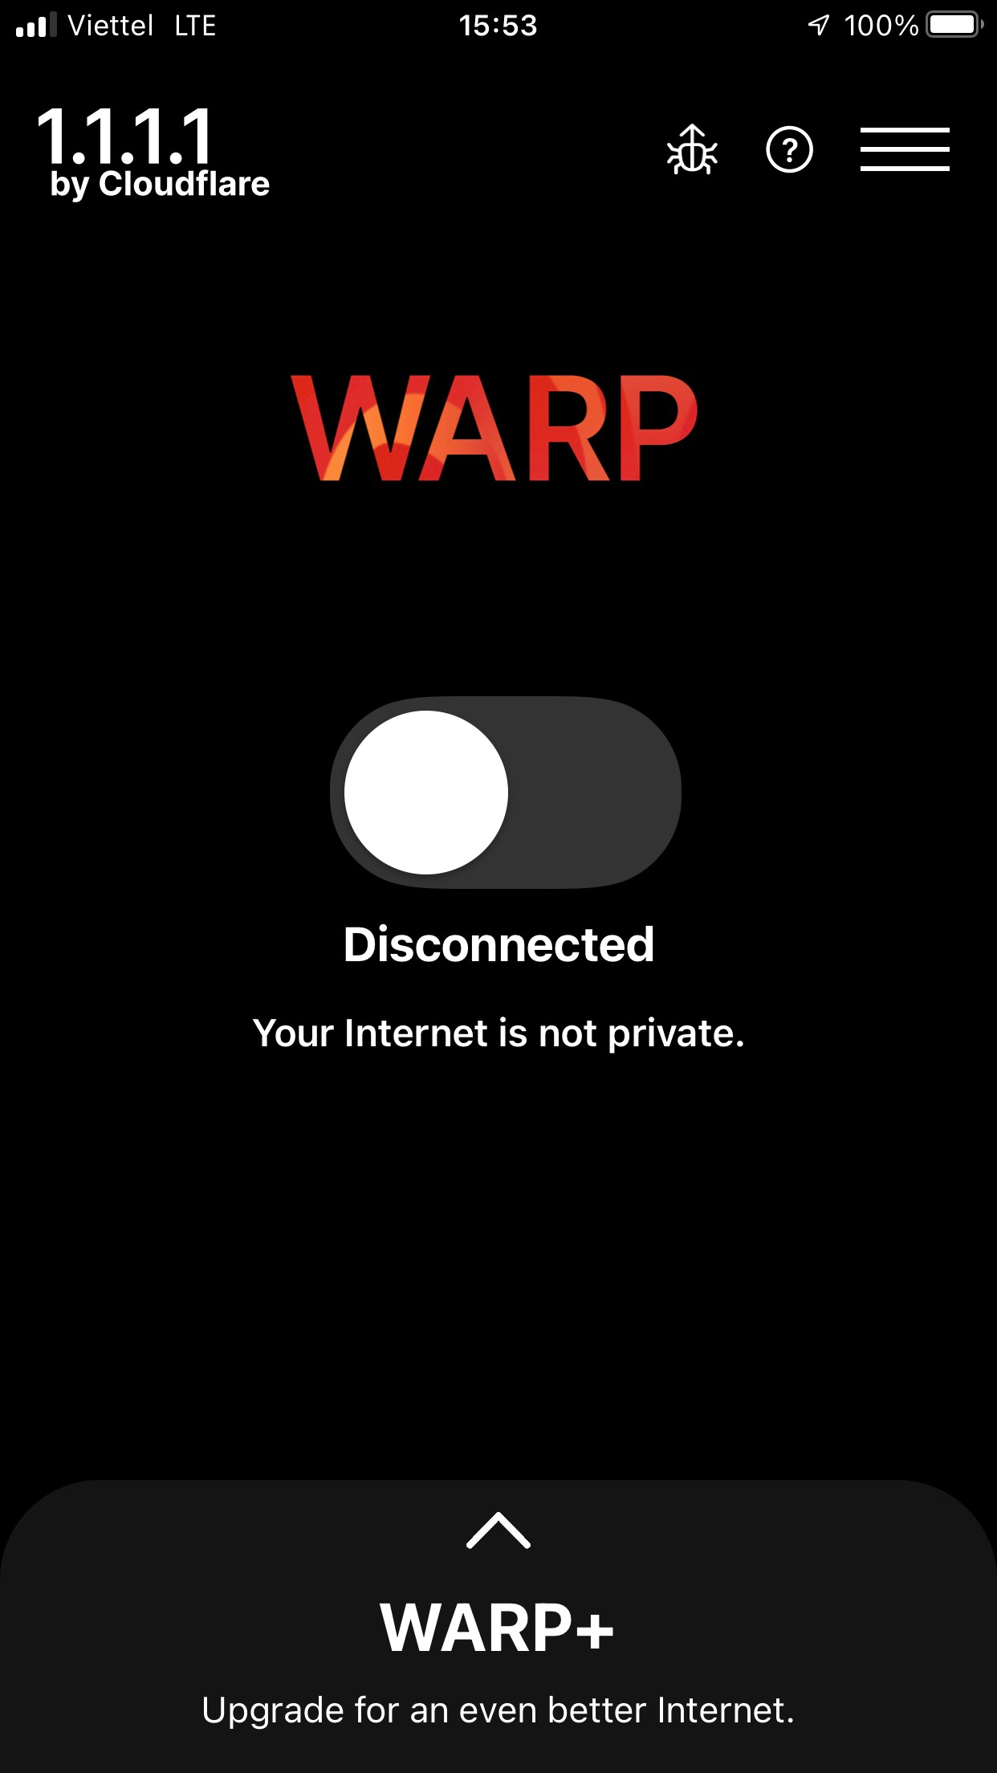




Slide 2


Slide 3
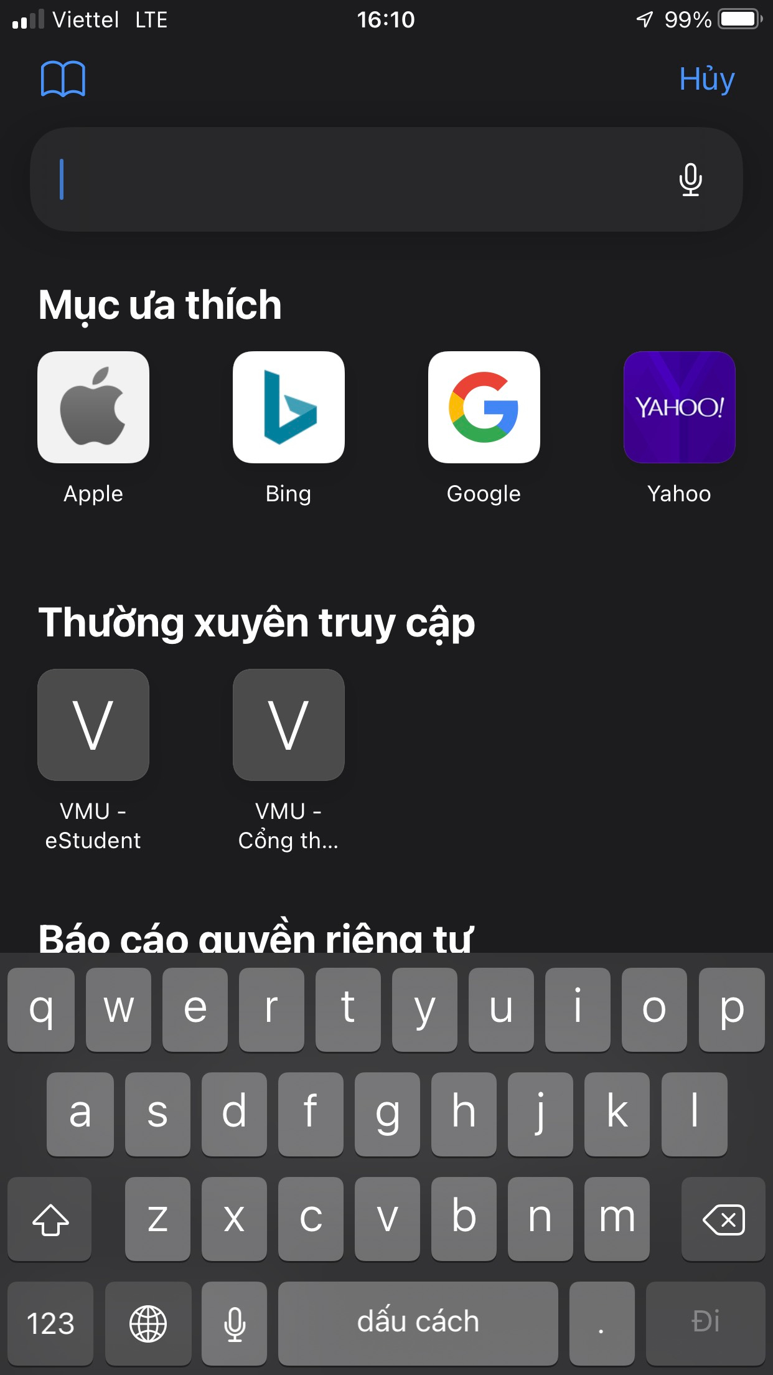

Slide 4

NHÓM2.com

Slide 5
NHÓM2.com

Slide 6

NHÓM
2

Slide 7




Thành viên trong nhóm
Nguyễn Đức Trường
Trần Tuấn Đạt
Bùi Minh Huy
Nguyễn Thanh Tâm

Slide 8




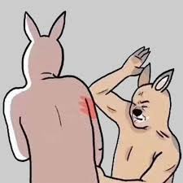
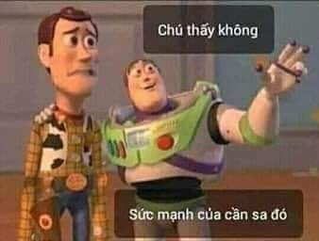
Chủ đề nội dung
Việt Nam
NHÓM
2
NỘI DUNG
KẾT LUẬN
TỔNG KẾT
NỘI DUNG 1
NỘI DUNG 2
CHỦ ĐỀ NỘI DUNG
NỘI DUNG 3
NỘI DUNG 4

Slide 9
Chủ đề nội dung
Việt Nam
NHÓM
2
NỘI DUNG
KẾT LUẬN
TỔNG KẾT
NỘI DUNG 1
NỘI DUNG 2
CHỦ ĐỀ NỘI DUNG
NỘI DUNG 3
NỘI DUNG 4

Slide 10

Nội
Dung 1
1
2
3
4

Slide 11
Nội
Dung 1
1
2
3
4

Slide 12
Nội
Dung 1
1
2
3
4

Slide 13
Nội
Dung 1
1
2
3
4

Slide 14
Nội
Dung 2
1
2
3
4

Slide 15
Nội
Dung 2
1
2
3
4

Slide 16
Nội
Dung 2
1
2
3
4

Slide 17
Nội
Dung 2
1
2
3
4

Slide 18
Nội
Dung 3
1
2
3
4

Slide 19
Nội
Dung 3
1
2
3
4

Slide 20
Nội
Dung 3
1
2
3
4

Slide 21
Nội
Dung 3
1
2
3
4

Slide 22
Nội
Dung 4
1
2
3
4

Slide 23
Nội
Dung 4
1
2
3
4

Slide 24
Nội
Dung 4
1
2
3
4

Slide 25
Nội
Dung 4
1
2
3
4

Slide 26
Chủ đề nội dung
Việt Nam
NHÓM
2
NỘI DUNG
KẾT LUẬN
TỔNG KẾT
NỘI DUNG 1
CHỦ ĐỀ NỘI DUNG
NỘI DUNG 2
NỘI DUNG 4
NỘI DUNG 3

Slide 27
Chủ đề nội dung
Việt Nam
NHÓM
2
NỘI DUNG
KẾT LUẬN
TỔNG KẾT
Chèn video ở đây
NỘI DUNG 1
CHỦ ĐỀ NỘI DUNG
NỘI DUNG 2
NỘI DUNG 4
NỘI DUNG 3

Slide 28
Thanks For
Watching!

